Slide 1
«Учет радиационного распухания при проведении виртуального эксперимента с использованием численных методов»
Докладчик: студент 3631503/70301 гр. Посохов С. Ю.
Научный руководитель: доцент, к. ф. -м. н. Ермакова Н.Ю.
Консультант: ассистент Макеев А.А.
Санкт-Петербург 2021

Slide 2
Введение
Цель: проверить влияние экспериментального оборудования на ход проведения эксперимента
Задачи:
1. Построить CAD-модель мишенного устройства
2. Численно смоделировать эксперимент
3. Провести оценку напряженно-деформированного состояния
2/12

Slide 3
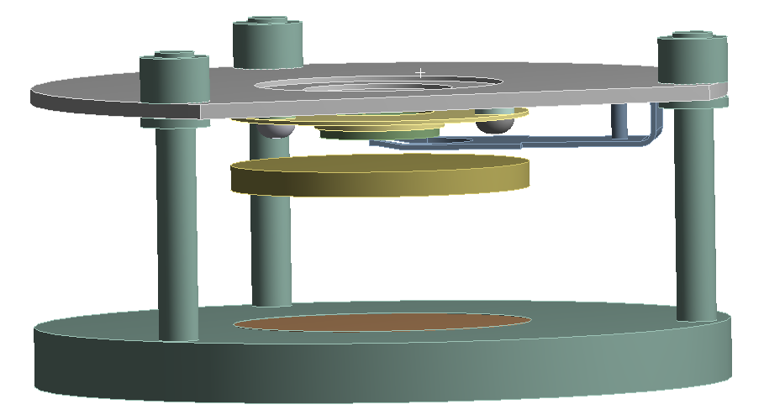
Рисунок 1 – Общий вид мишенного устройства
3/12

Slide 4
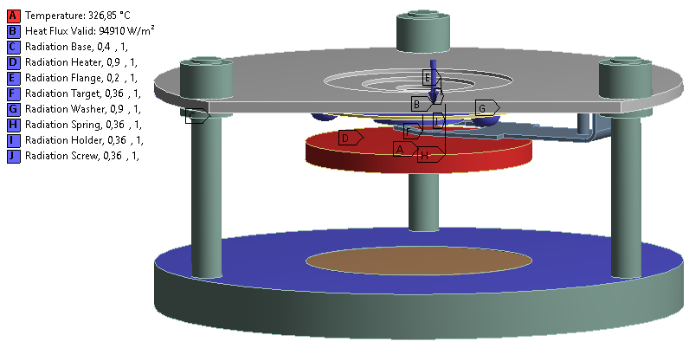
Рисунок 2 – Граничные условия температурной задачи
4/12

Slide 5
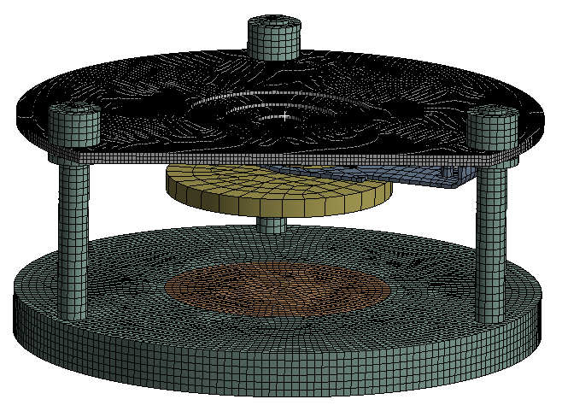
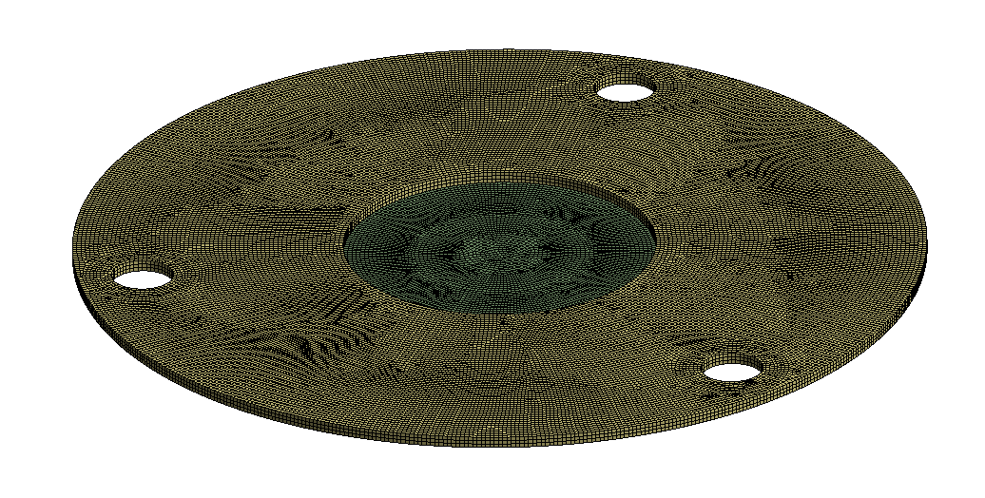
Холдер таргет
Рисунок 3 – Общий вид конечно-элементного разбиения
Рисунок 4 – Конечно-элементное разбиение держателя и мишени
5/12

Slide 6
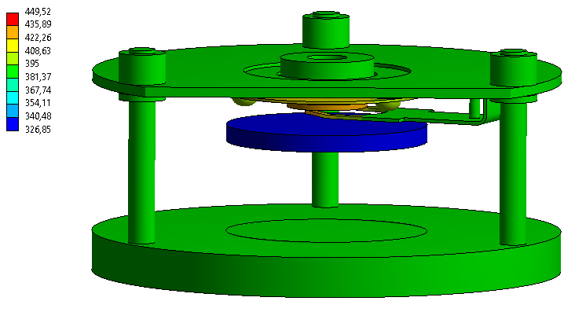
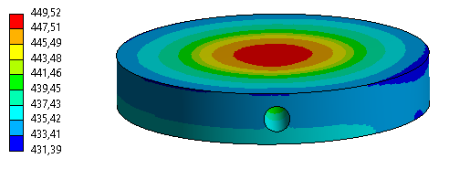
6/12
Рисунок 5 – Температурное распределение

Slide 7
Радиационное распухание - это изменение объёма материала с ростом дозы облучения
Скорость радиационного распухания описывается следующей зависимостью:
7/12

Slide 8
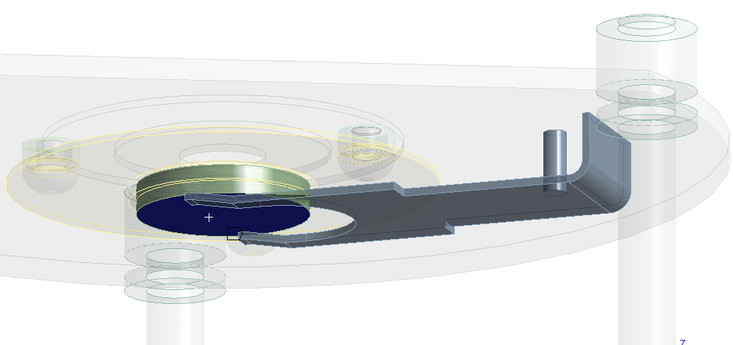
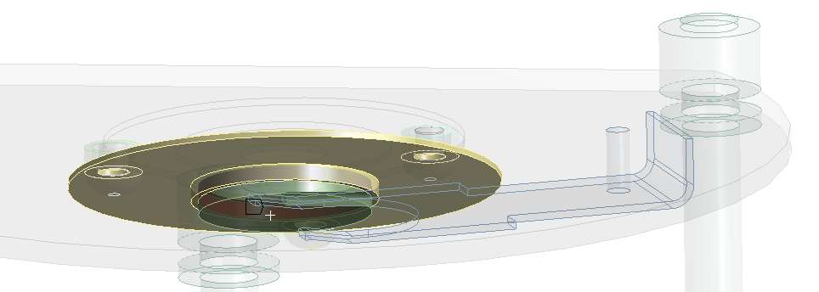
8/12
Рисунок 6 – Контактное взаимодействие

Slide 9
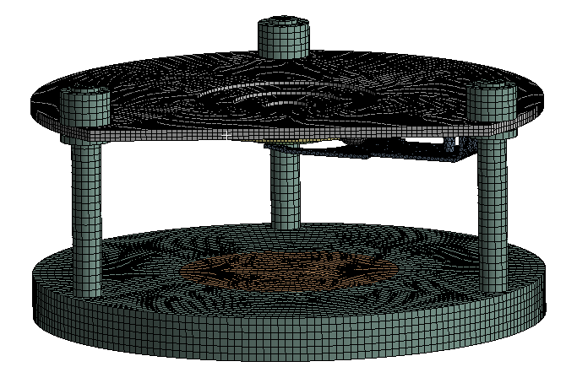
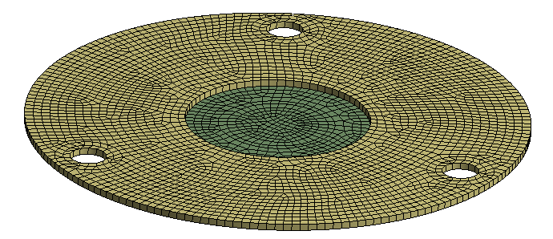
Рисунок 7 – Конечно-элементное разбиение для задачи прочности
Рисунок 8 – Конечно-элементное разбиение для держателя и мишени
9/12

Slide 10
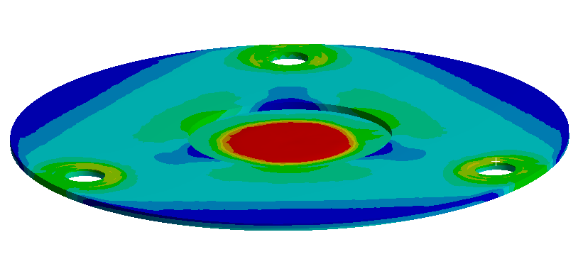
Рисунок 9 – Распределение напряжений на держателе и мишени
10/12

Slide 11
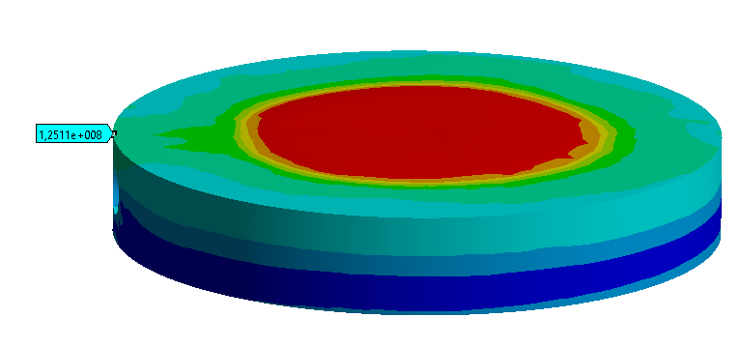
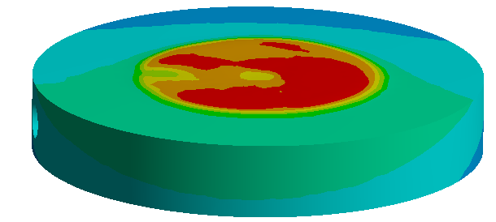
Рисунок 10 – Распределение напряжений на мишени и точка с максимальным напряжением в месте контакта с держателем
Рисунок 11 – Распределение деформаций на мишени
11/12

Slide 12
Выводы
По результатом проведенной работы, можно сделать вывод, что экспериментальное оборудование не повлияло на ход проведения эксперимента
Выполненные задачи:
1. Была построена CAD-модель мишенного устройства
2. Численно смоделирован натурный эксперимент
3. Получены и оценены распределения напряжений на мишени и держателе
12/12

Slide 13
Спасибо за внимание!

